Slide 1
গ
ত
স্বা
ম

Slide 2
উপস্থাপনায়
শাহরিণা বিণ সুইটি
সহকারী শিক্ষক
চরমোনাই মাদ্রাসা সরকারি প্রাথমিক বিদ্যালয়
বরিশাল সদর, বরিশাল

Slide 3
পাঠ পরিচিতি
শ্রেণি : প্রথম
বিষয় : বাংলা
পাঠ : ১৬
বর্ণ শিখি : গ ঘ ঙ
পৃষ্ঠা : ২০

Slide 4
সোনামনিরা, ভিডিওটিতে কী দেখেছো বলতে পার?
সবাই গান করছে। আর অনেকগুলো বর্ণ।
ঠিক বলেছ।
এসো, সবাই মিলে একটি ভিডিও দেখি

Slide 5
আমরা আজ পড়ব
বর্ণ শিখি
গ ঘ ঙ

Slide 6
শিখনফল
এই পাঠ শেষে শিক্ষার্থীরা-
শোনা
১.১.৩ বাক্য ও শব্দে ব্যবহৃত বাংলা বর্ণমালার ধ্বনি মনোযোগসহকারে শুনবে ও মনে রাখবে।
বলা
১.১.১ বাক্য ও শব্দে ব্যবহৃত বাংলা বর্ণমালার ধ্বনি স্পষ্ট ও শুদ্ধভাবে বলতে পারবে।
পড়া
৩.১.১ নিজের লেখা বর্ণ চিনে পড়তে পারবে।
লেখা
১.১.১ স্পষ্ট ও সঠিক আকৃতিতে বাংলা বর্ণমালা লিখতে পারবে।

Slide 7
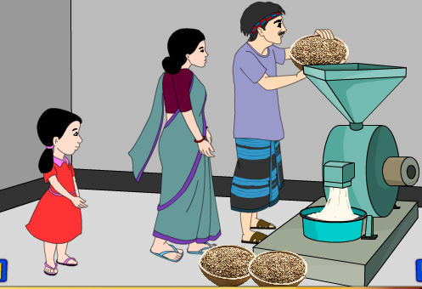
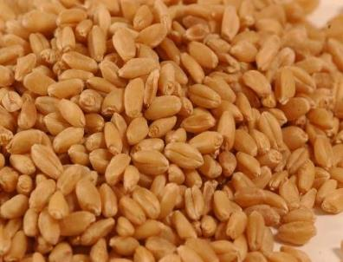
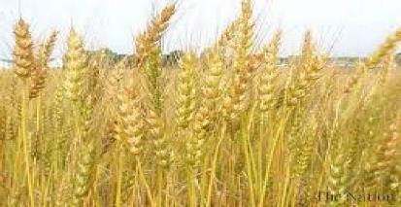
ছবি দেখি ও বলি
গম
গ
গম ভাঙাই।
গম গাছ।

Slide 8
এসো লিখি
এখন, তোমরা খাতায় লেখ।

Slide 9
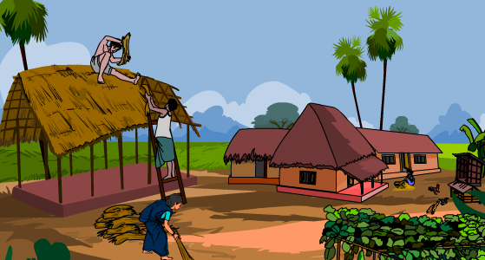
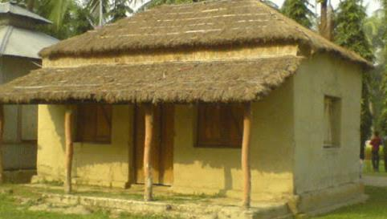
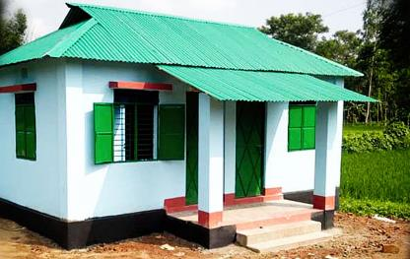
ছবি দেখি ও বলি
ঘর
ঘ
ঘর বানাই।
বড় ঘর।

Slide 10
এসো লিখি
এখন, তোমরা খাতায় লেখ।

Slide 11
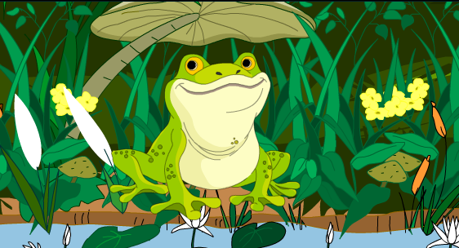
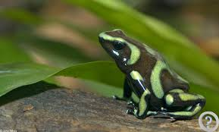
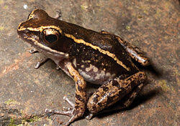
ছবি দেখি ও বলি
ব্যাঙ
ঙ
ব্যাঙ ডাকে, ঘ্যাঙ ঘ্যাঙ।
কালো ব্যাঙ

Slide 12
এসো লিখি
এখন, তোমরা খাতায় লেখ।

Slide 13
জোড়ায়
কাজ
গ ঘ ঙ বর্ণ তিনটি তোমাদের খাতায় লেখ।
পাশের সহপাঠীর সাথে মিলিয়ে নাও।

Slide 14
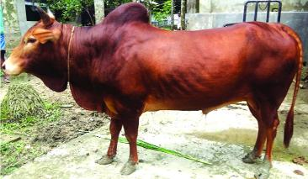
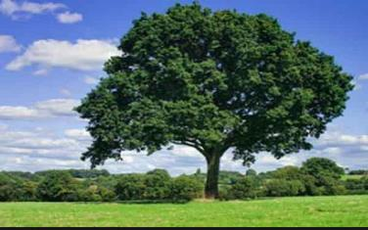
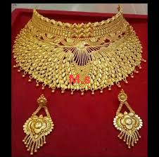
গ
ছবি দেখে নাম বলি
গরু
গাছ
ছবিগুলোর নাম কোন বর্ণ দিয়ে শুরু হয়েছে ?
গয়না

Slide 15
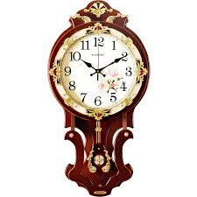
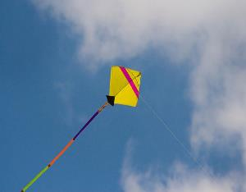
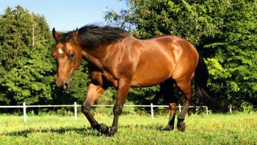
ছবি দেখে নাম বলি
ঘ
ঘড়ি
ঘুড়ি
ছবিগুলোর নাম কোন বর্ণ দিয়ে শুরু হয়েছে ?
ঘোড়া

Slide 16
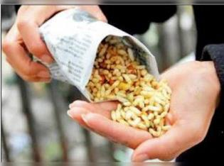
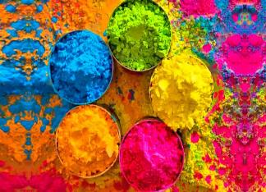
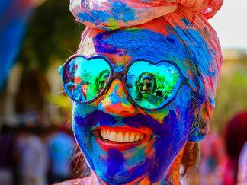
ঙ
ছবি দেখে নাম বলি
ঠোঙা
রঙ
ছবিগুলোর নামের শেষে কোন বর্ণ আছে?
সঙ

Slide 17
দলগত কাজ
গ দিয়ে ২ টি শব্দ বল।
ফুল দল
ঘ দিয়ে ২ টি শব্দ বল।
পাখি দল

Slide 18
তোমাদের বাংলা বইর ২০ পৃষ্ঠা খোল।
আমার সাথে পড়।

Slide 19
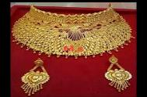
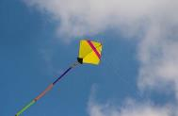
মূল্যায়ন
ছবির নামের সাথে বর্ণ মিলাও
ঘ
ঙ
ঘ
গ

Slide 20
বাড়ির কাজ
ঙ বর্ণটি সুন্দর করে লিখে রং করবে।

Slide 21
ধন্যবাদ, আবার দেখা হবে।

